Slide 1
LOS JUEGOS DE LA ANTIGUA GRECIA

Slide 2
LOS JUEGOS DE
LA ANTIGUA GRECIA
Una consistía en lanzar una nuez sobre otras tres, colocadas tal vez con habilidad suficiente como para formar una pirámide…: el ganador se quedaba con las cuatro nueces.
F. Chapouthier, Syria, 31 (1954), p. 199, de la elegía ovidiana Nux.

Slide 3
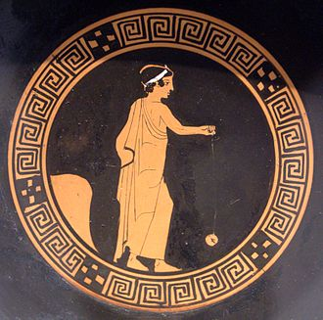
EL YOYÓ
Muchacho jugando con un yo-yo de terracota, en un kylix griego, hacia el 440 a. C. Museo Antikensammlung (Berlín).

Slide 4
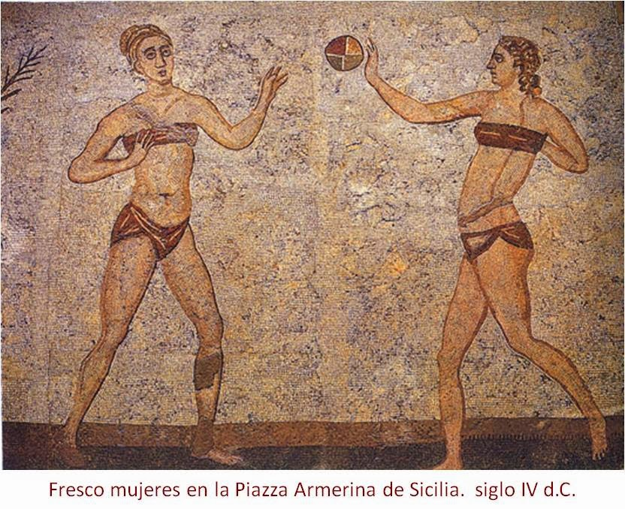
EL JUEGO DE LA PELOTA

Slide 5
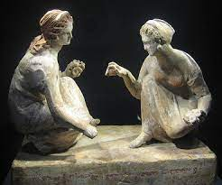
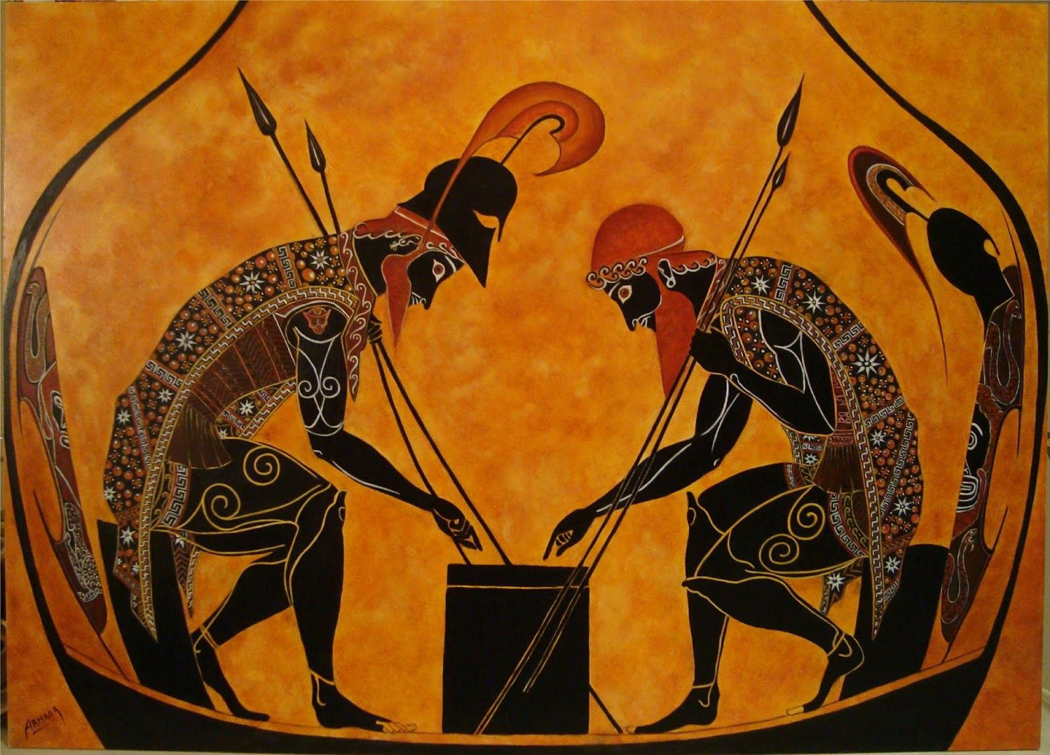
JUEGOS DE AZAR
Ánfora griega
Mujeres jugando a las Tabas

